Slide 1
Paperweight
ICPC：2010-K
不高不帅照样拽
成员：马浩，殷凯，胡梦娜，周晨娣

Slide 2


问题描述
一家公司专门来生产艺术型镇纸。每一块镇纸是由两个四面体共用一个面组成。这些镇纸由镶嵌着彩色斑点的实心玻璃制作而成，每一块镇纸都存在一个小斑点，这个小斑点实际上是一个微型电子芯片。芯片必须被安置在接近配套计算机的地方，以方便计算机的控制。
通常，镇纸被安置在计算机的上方。然而，芯片有一个极限的范围，所以距离计算机上部的距离就变得十分有意义。因此，当镇纸位于一个充分稳定的位置时，计算芯片到计算机上部距离的最大最小值就变得很重要
一个位置是充分稳定的，当且仅当无论质心因为什么原因向任何方向移动0.2个单位，镇纸都不会移动。本题设定镇纸是密度均匀的物体，芯片充分小以至于可以被考虑为一个点。

Slide 3
举个例子
1
考虑一块镇纸，以A=（0,0,0），B=（9,0,0），C=（0,8,0）为公共面，D=（0,0,9）为其中一个四面体的第四个点，E=（1,1，-8）为另一个四面体的第四个点。芯片在F=（1,2，-1）的位置。
2
把镇纸放置在计算机上，以BCD面为底面，可以得到最大距离3.7；以ACD为底面可以得到最小距离1.0，若以ACE为底面，距离只有0.9，但是此时不充分稳定。
3
可视化

Slide 4
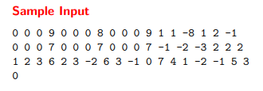
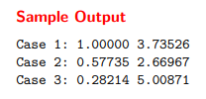
输入&输出
输入包括一组或多组测试用例。每一组测试用例为单独的一行，以A,B,C,D,E和F这样的顺序描述6个点。每一个点用三个整数x,y和z来描述其坐标。这两个四面体的体积都是正数。D,E被放置在A,B,C所在平面的两侧，点F被严格放置在镇纸内。每一个坐标的绝对值被限制在1000内。镇纸总是存在一种充分稳定的放置方案。以单一整数0为一行终止输入
输出：对于每一组测试用例，先给出测试用例的编号，然后给出最小和最大距离。这里的距离是指在充分稳定状态下，从芯片到底面的距离。这些数字需要被保留并显示到小数点后5位。

Slide 5
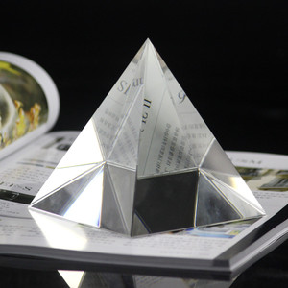
总体解题思路
对于镇纸的六个面，判断哪些面可以作为底面放置在计算机上
01
对于可选的底面放置方式，判断放置后镇纸是否充分稳定。
02
对于稳定的放置方式，计算芯片到底面的距离，并和已知的最大最小进行比较更新。
03

Slide 6
判断一个面能否作为底面
01

Slide 7
平面法向量&向量数量积
法向量：是空间解析几何的一个概念，垂直于平面的直线所表示的向量为该平面的法向量。法向量适用于解析几何。由于空间内有无数个直线垂直于已知平面，因此一个平面都存在无数个法向量（包括两个单位法向量）。
在高等数学「向量代数与空间解析几何」这一章中，介绍了向量叉积的概念。其中叉积的几何表示如下：a×b 是一种向量，方向： a×b 同时垂直于 a 和 b 且符合右手定则，可以利用叉积来构造平面法向量。
向量数量积：已知两个非零向量a、b，那么|a||b|cosθ（θ是a与b的夹角）叫做a与b的数量积或内积，结果为正、负或零，代表两向量同向，异向或垂直

Slide 8
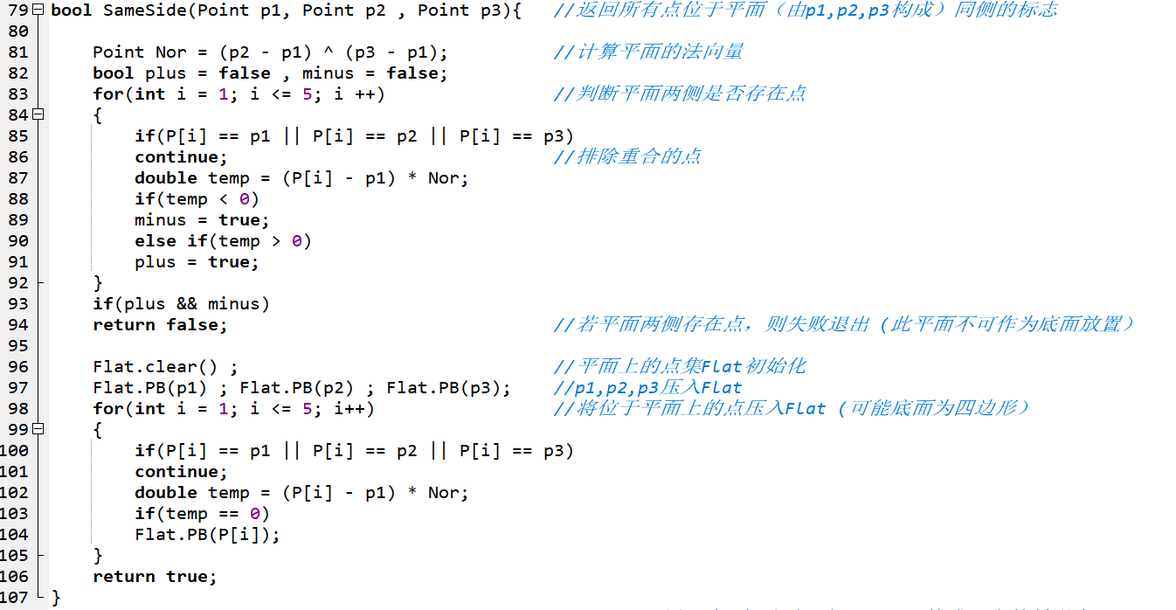
代码实现

Slide 9
判断镇纸是否充分稳定
02

Slide 10
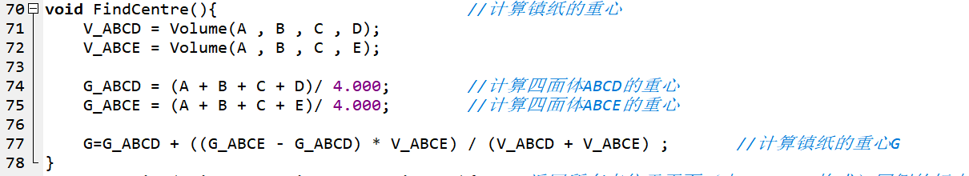
寻找镇纸重心
求镇纸的重心：几何结构，不妨先求出两个四面体的重心G_ABCD和G_ABCE，镇纸的重心G一定在G_ABCD和G_ABCE连线的某一个位置。由杠杆原理可知，距离比应该满足左右物体质量的反比。因为密度均匀，所以质量比与体积比相等，可先求出两个四面体体积
四面体体积公式：过一顶点的三向量设为a，b，c，所求四面体的体积就是|(a×b)·c|/6
四面体形心公式：在四面体A-BCD中，A（x1,y1,z1),B(x2,y2,z2),C(x3,y3,z3),D(x4,y4,z4),则形心坐标为（（x1+x2+x3+x4)/4,(y1+y2+y3+y4)/4,(z1+z2+z3+z4)/4)。

Slide 11
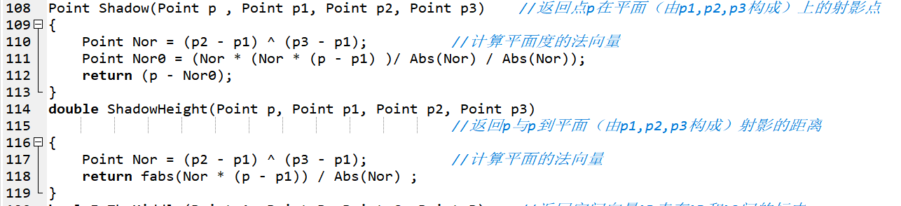
判断当前状态是否稳定
求点在平面上的投影：对于给定的点A，B和C，可以得到一个平面，该平面的法向量Nor=（B-A)^(C-A),那么对于点P，直线PA在法向量上的射影距离d=(P-A)*Nor/|Nor|,那么P-Nor/|Nor|*d即可得到P在平面上的投影点。

Slide 12
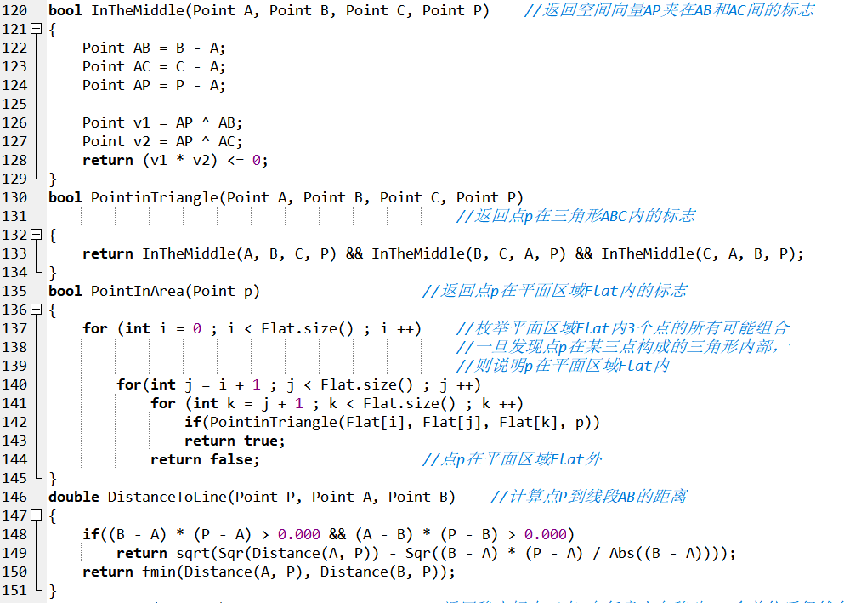
判断当前状态是否稳定
判断重心是否稳定：判断以重心投影点为圆心，0.2为半径的圆是否在底面，即圆心到凸多边形的距离是否大于0.2

Slide 13
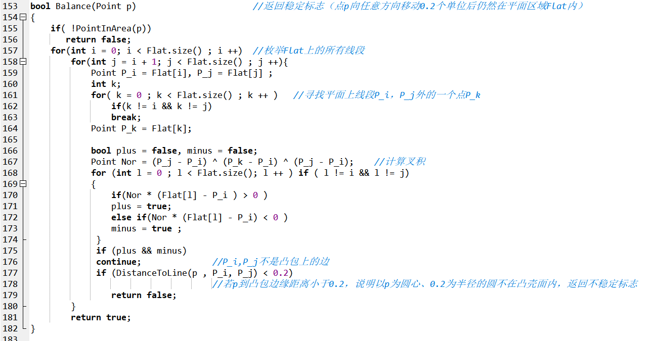
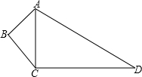
代码实现

Slide 14
枚举 计算 更新
03

Slide 15
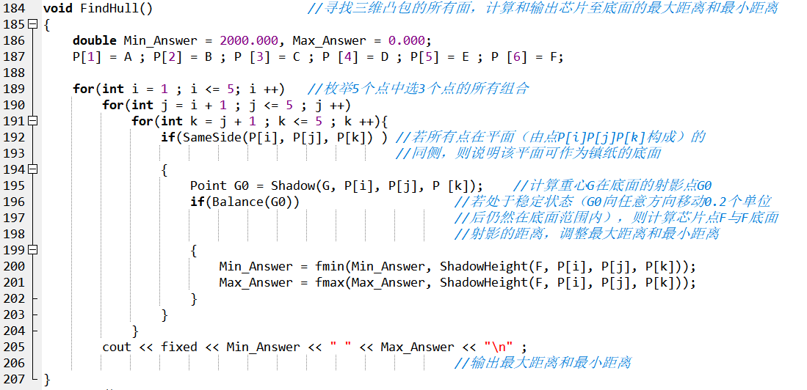
代码实现

Slide 16
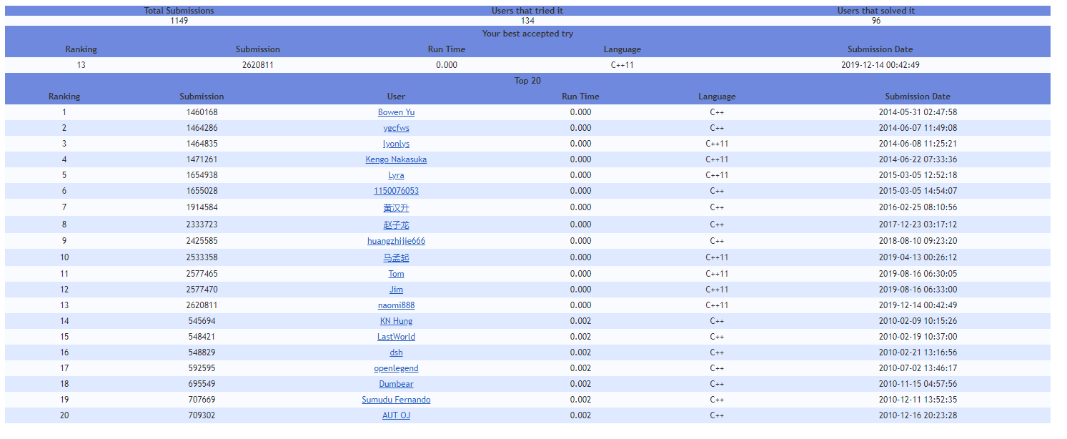
评测结果
代码地址：https://github.com/M-h-2019/WeightPaper

Slide 17
谢谢聆听
.

